Slide 1
GEOSTATISTIKA
Geostatističke metode analize
vazdušnog pritiska na teritoriji
Republike Srbije
PROFESOR:
prof. dr Branislav Bajat
STUDENT:
Jelena Lukić
Broj indeksa: 24/2024

Slide 2
UVODNE NAPOMENE
Podaci korišćeni u radu preuzeti su sa 60 mernih stanica koje se nalaze na teritoriji Republike Srbije kao i na teritorijama susednih zemalja. (Napomena: 5 stanica sa vrednostima vazdušnog pritiska jednakim nuli izbačeno je iz analize radi verodostojnijeg prikaza karata).
Datum: 20.07.2018. – 21.07.2018.
Korišćene su metode interpolacije i prostorne statistike: Kriging, Inverse Distance Weighting (IDW), Spline, Natural Neighbor i Hot Spot analiza.
Korišćen softver: ArcGIS Pro 3.5 Patch 3 (3.5.3).

Slide 3
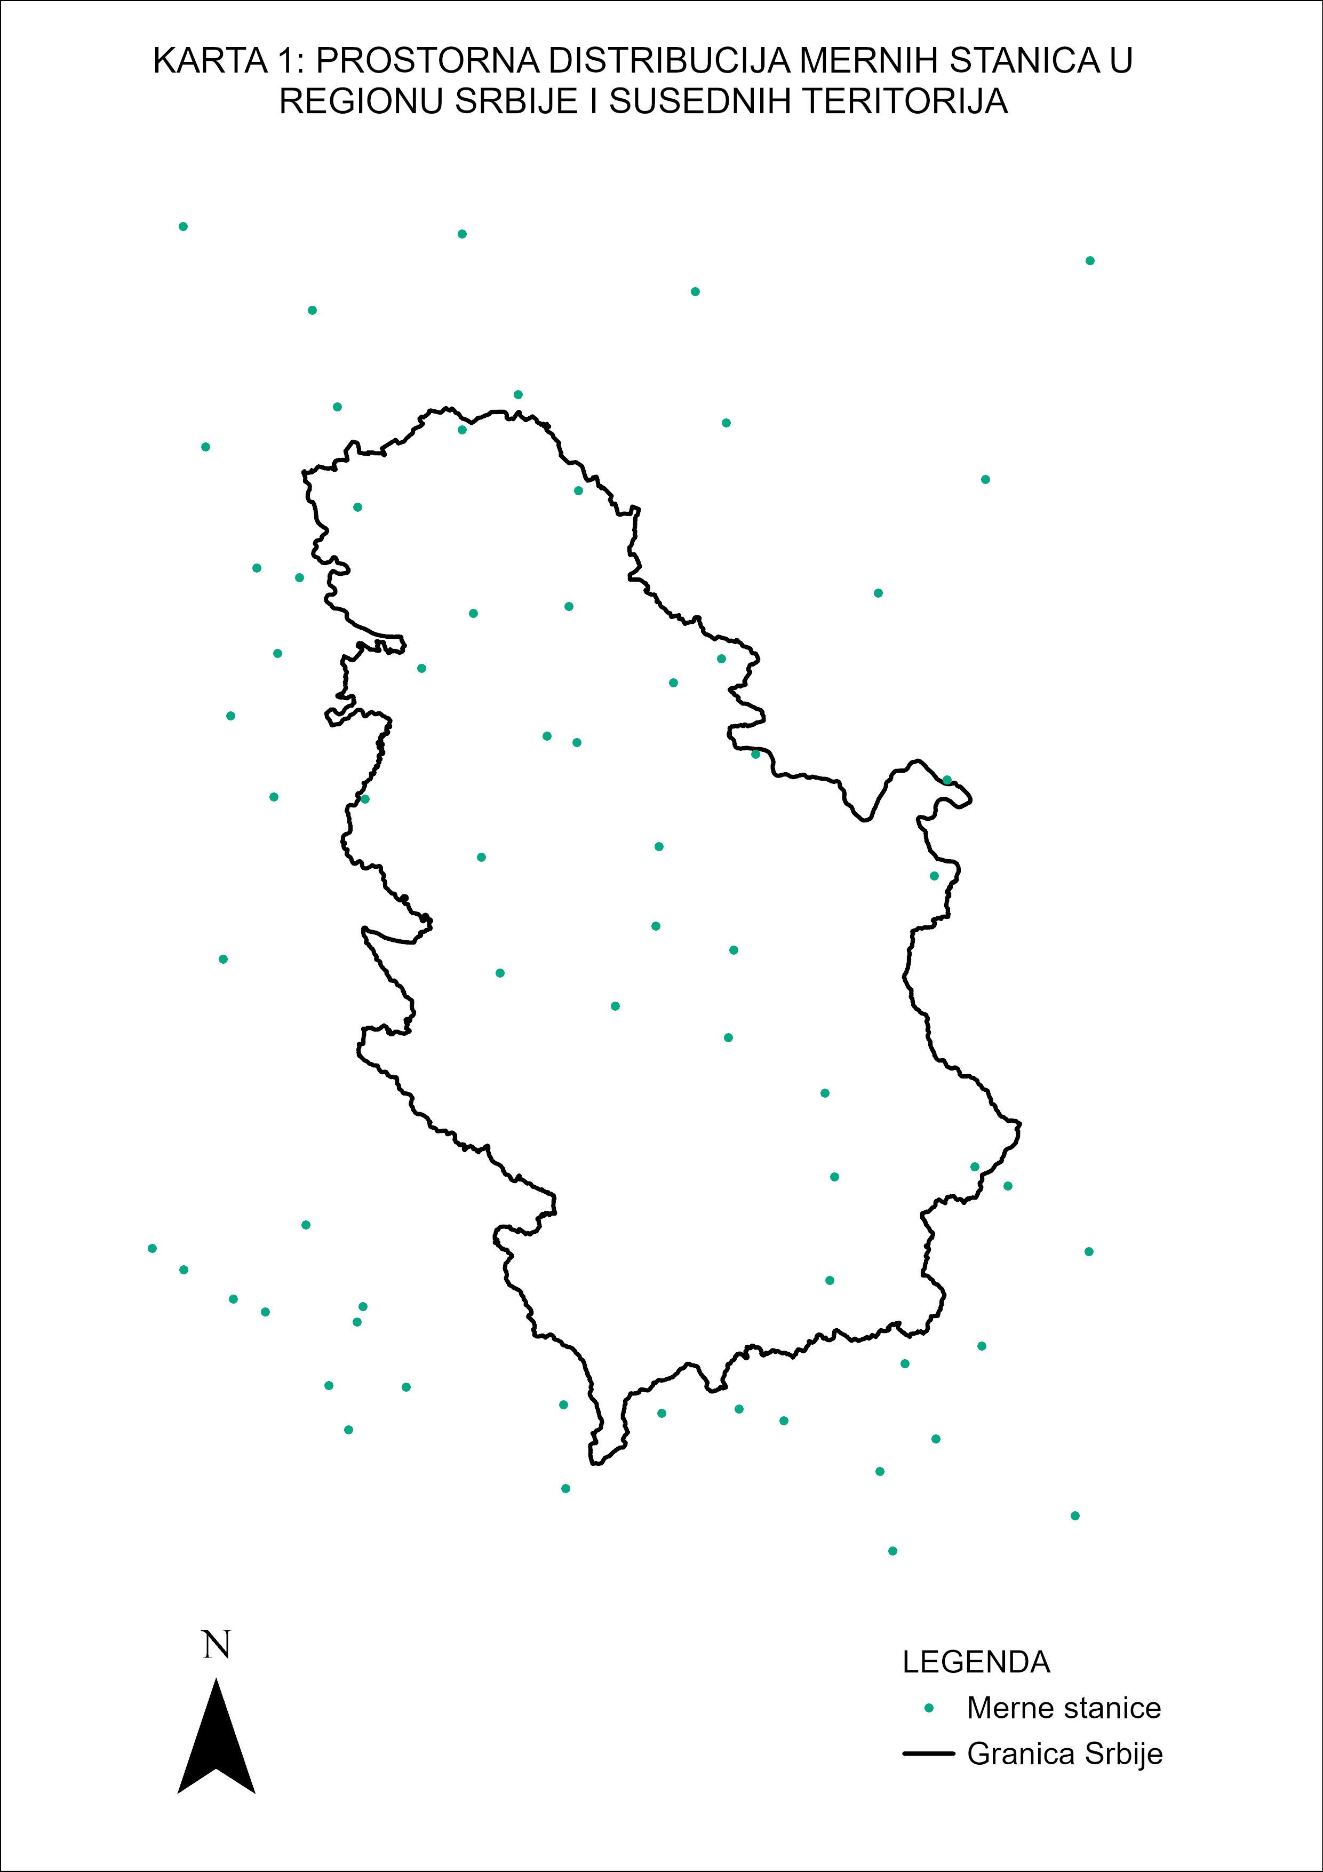
SRBIJA;
SUSEDNE TERITORIJE:
MADJARSKA,
HRVATSKA,
FEDERACIJA BOSNE I HERCEGOVINE,
CRNA GORA,
ALBANIJA,
SEVERNA MAKEDONIJA,
BUGARSKA I
RUMUNIJA.
KARTA 1:TERITORIJA PROSTORNA DISTRIBUCIJA MERNIH STANICA U REGIONU SRBIJE I SUSEDNIH TERITORIJA

Slide 4
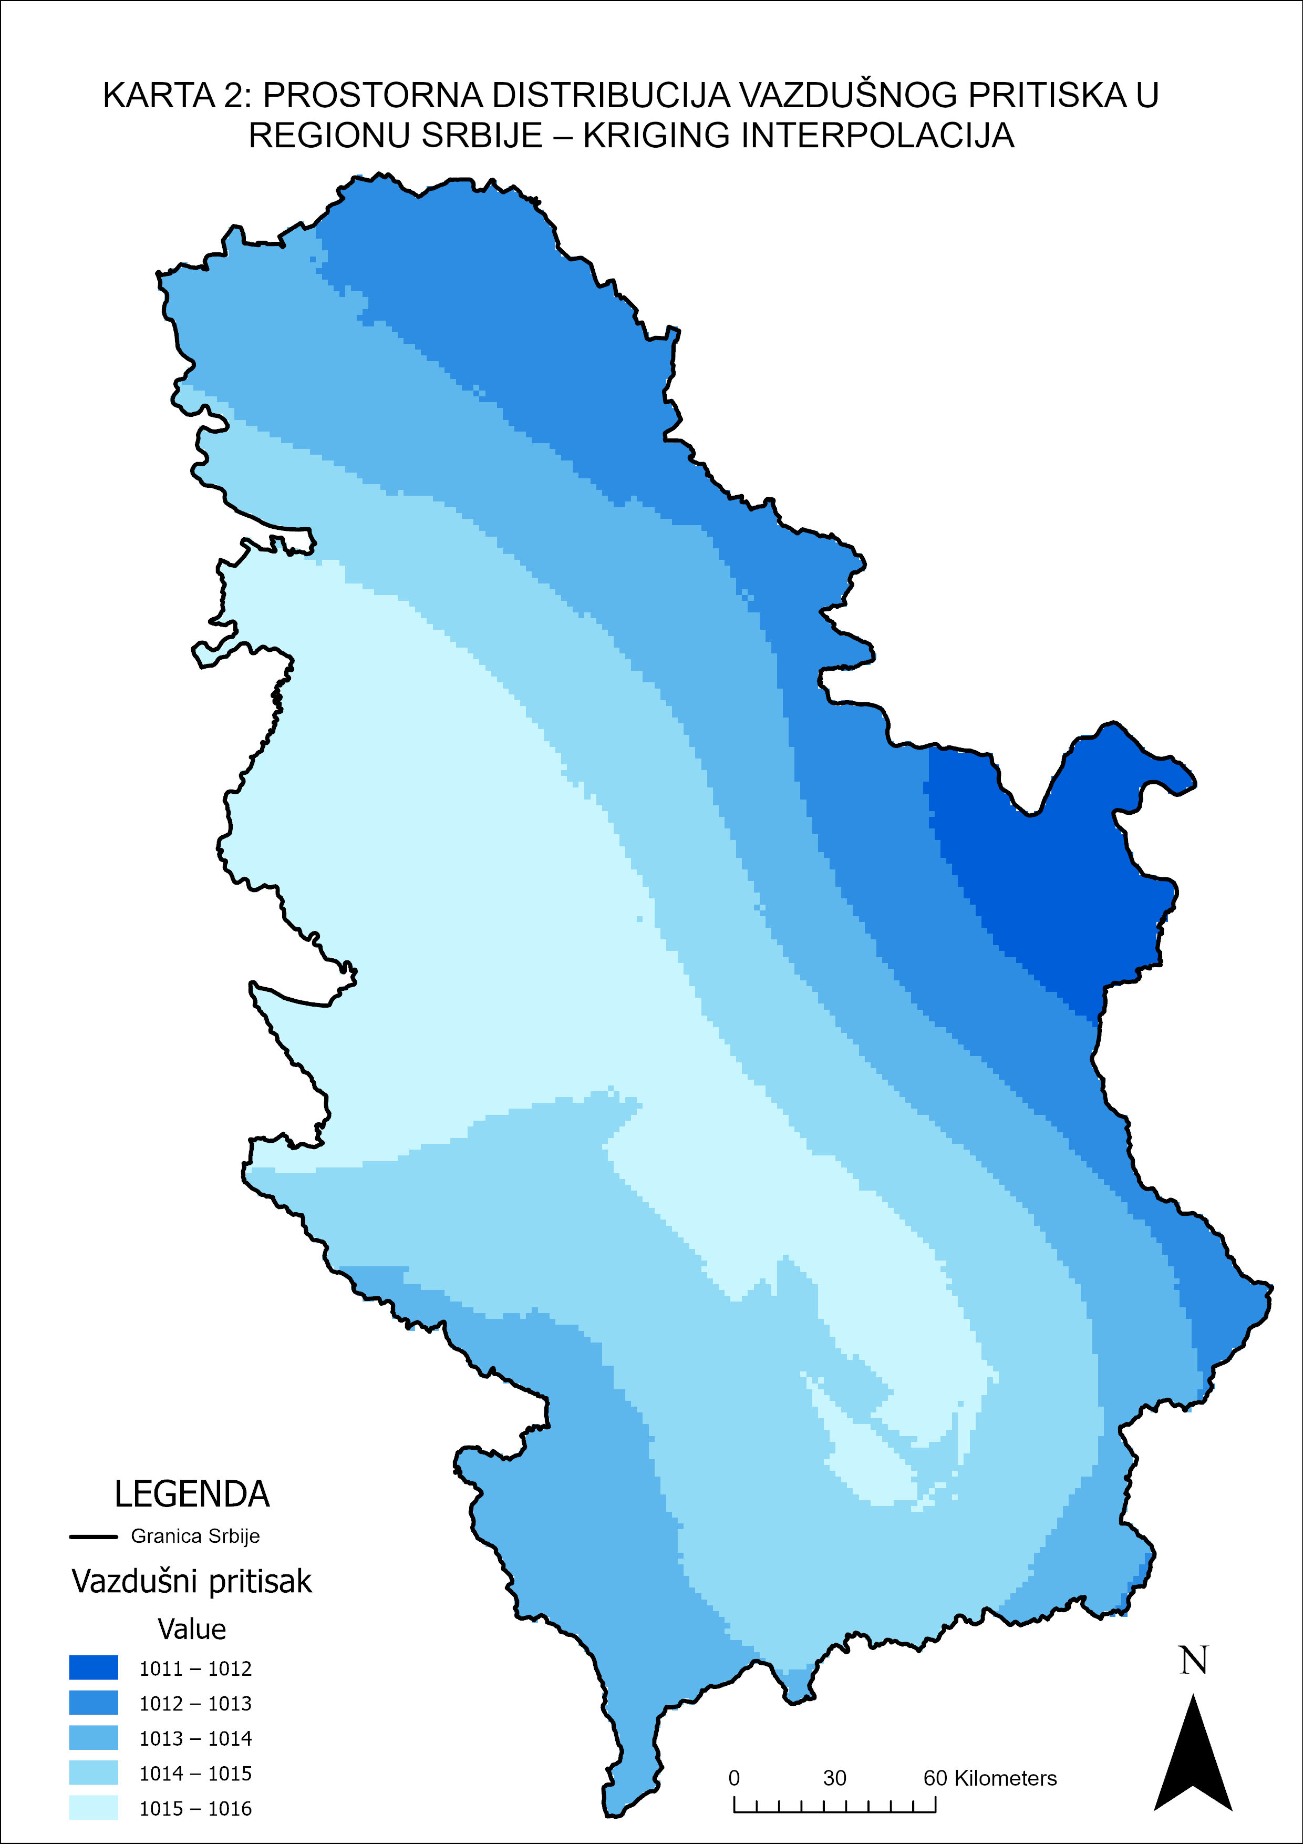
KRIGING METODA INTERPOLACIJE
Kriging predstavlja naprednu statističku metodu interpolacije kojom se procenjuju vrednosti na lokacijama gde nema direktnih merenja, koristeći podatke sa poznatih tačaka. Ova metoda ima široku primenu u geostatistici, jer omogućava modelovanje i predviđanje prostornih pojava kao što su raspodela rudnih resursa, stepen zagađenosti zemljišta i voda ili određivanje geoloških karakteristika terena. Osnovna ideja Kriginga je da se pri proceni nepoznatih vrednosti ne oslanja isključivo na postojeća merenja, već i na prostornu strukturu podataka. Drugim rečima, metoda polazi od pretpostavke da su rezultati dobijeni na bliskim lokacijama međusobno sličniji nego oni koji potiču sa većih udaljenosti.
KARTA 2:TREND VAZDUŠNOG PRITISKA U REGIONU SRBIJE – KRIGING INTERPOLACIJA (GEOSTATISTICAL WIZARD)

Slide 5
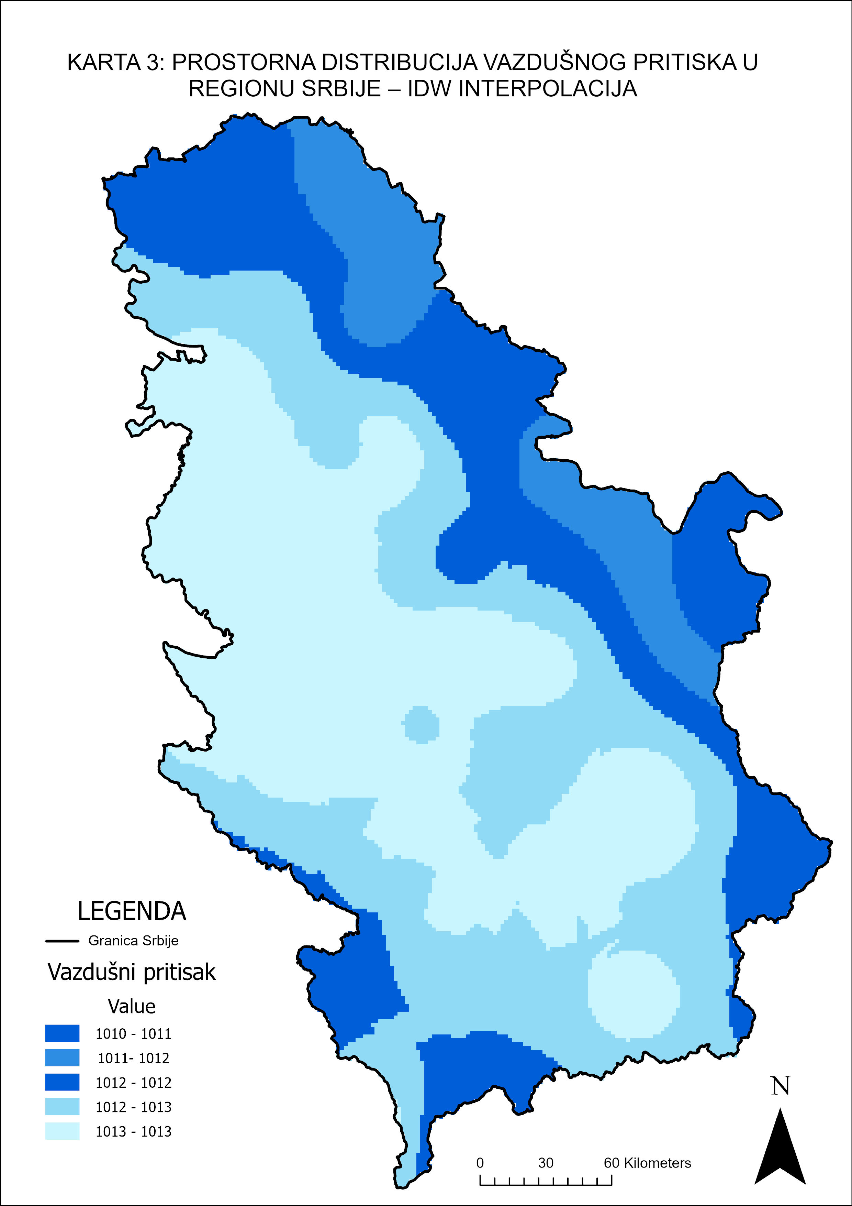
IDW METODA INTERPOLACIJE
Metoda inverzne težinske distance (engl. Inverse Distance Weighting - IDW) je jednostavna metoda interpolacije koja se koristi za procenu nepoznatih vrednosti na temelju poznatih merenja na različitim lokacijama. Ova metoda pretpostavlja da je vrednost na bilo kojoj tački u prostoru povezana s vrednostima na susednim tačkama, a ta povezanost opada s udaljenošću. Osnovna ideja IDW-a je da se težina svakog poznatog merenja određuje inverzno proporcionalno udaljenosti od tačke interpolacije. To znači da su merenja bliža tački interpolacije važnija od onih udaljenijih.
KARTA 3: PROSTORNA DISTRIBUCIJA VAZDUŠNOG PRITISKA U REGIONU SRBIJE – IDW INTERPOLACIJA

Slide 6
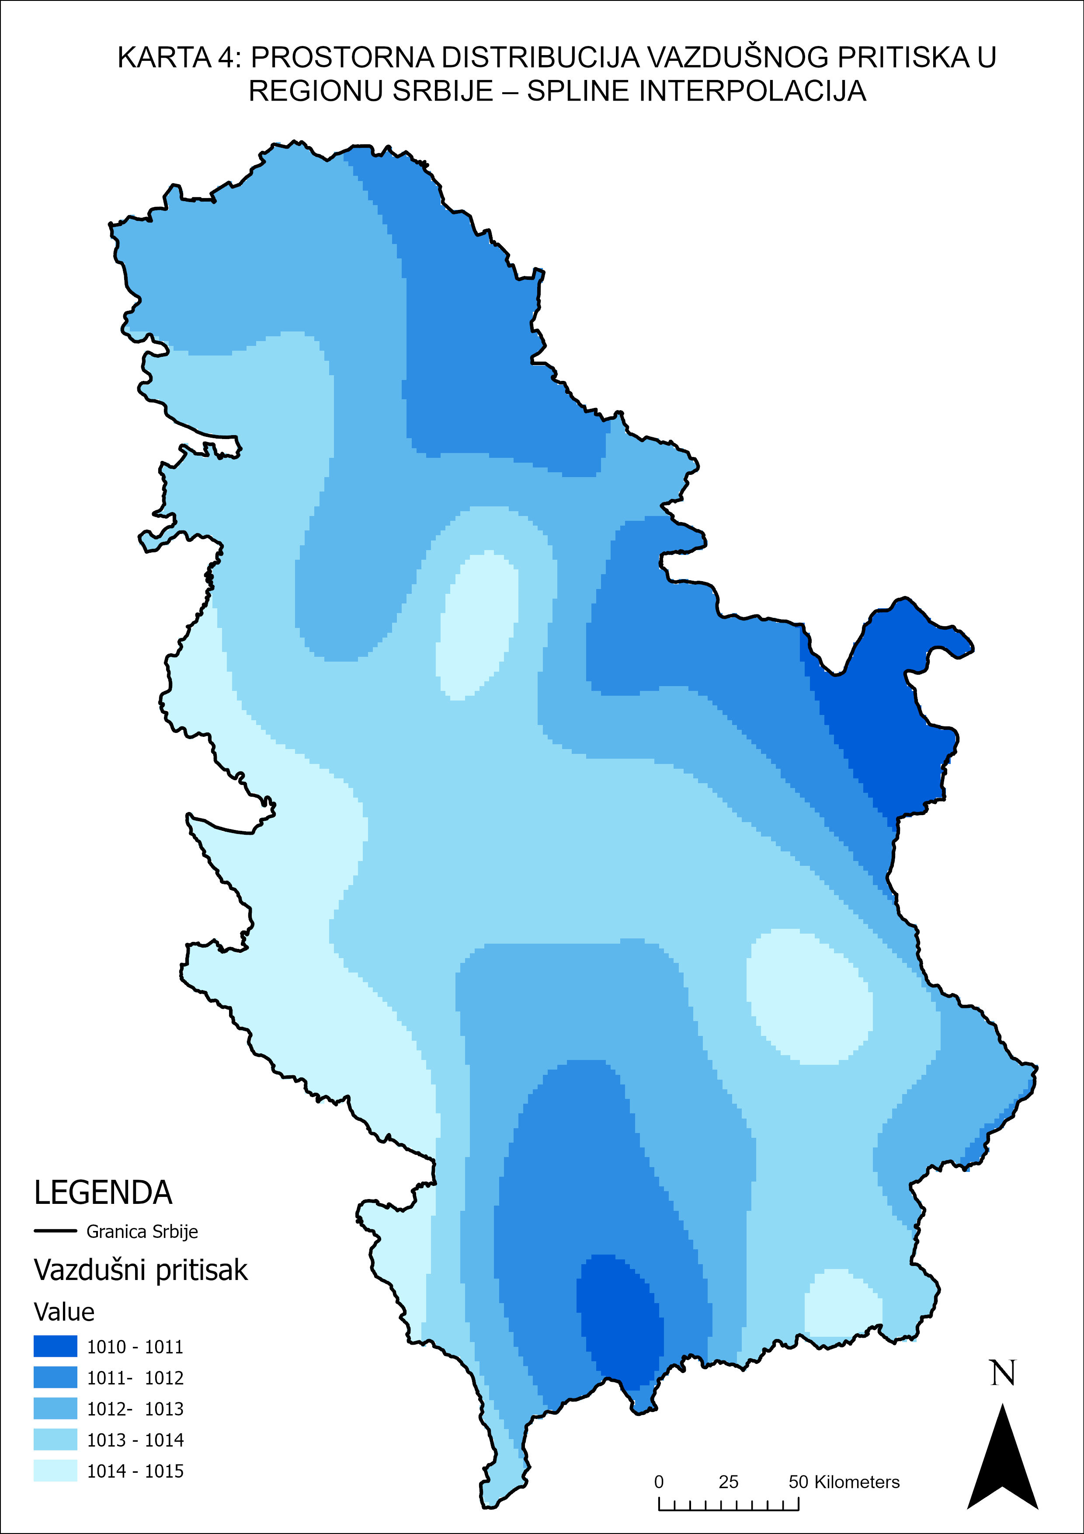
SPLINE METODA INTERPOLACIJE
Spline interpolacija predstavlja metodu interpolacije koja se zasniva na korišćenju delova polinoma (splajnova) kako bi se poznate tačke glatko povezale i izračunale vrednosti između njih. Ova metoda se često primenjuje u matematičkoj analizi, numeričkim proračunima i računarskoj grafici. Suština spline interpolacije je da se skup poznatih tačaka podeli na više segmenata, pri čemu se svaki segment aproksimira posebnim polinomom. Ovi polinomi se konstrušu tako da zadovolje uslove kontinuiteta i glatkoće na spojevima između segmenata. Najčešće korišćena varijanta je kubični splajn, koji se zasniva na kubičnim polinomima unutar svakog segmenta.
KARTA 4: PROSTORNA DISTRIBUCIJA VAZDUŠNOG PRITISKA U REGIONU SRBIJE – SPLINE INTERPOLACIJA

Slide 7
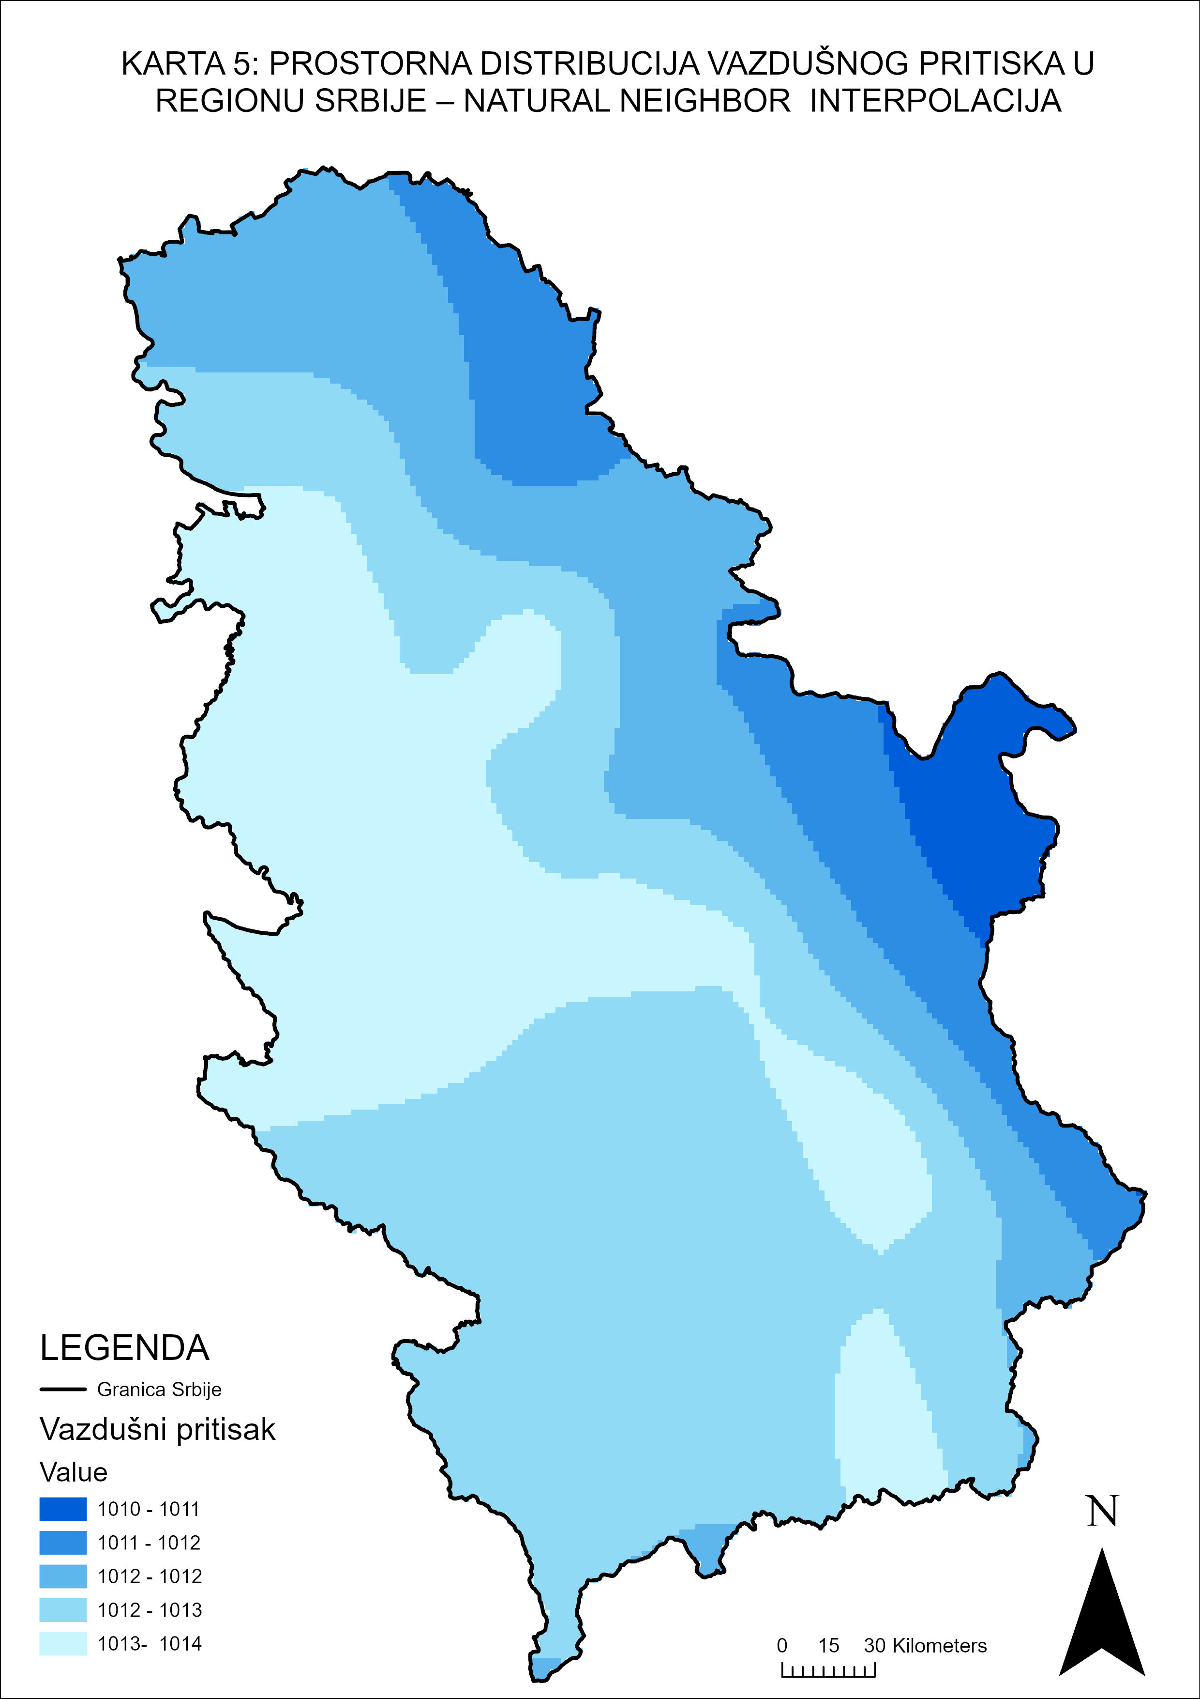
NATURAL NEIGHBOR
METODA INTERPOLACIJE
Metoda prirodnih suseda (Natural Neighbor Interpolation) predstavlja metodu interpolacije koja omogućava procenu vrednosti na nepoznatim lokacijama koristeći postojeća merenja. Ova metoda je cenjena zbog svoje sposobnosti da očuva lokalne karakteristike podataka, što je posebno korisno kada se interpoliraju prostorni podaci sa nejednako raspoređenim tačkama. Suština metode prirodnih suseda je da se vrednost u svakoj nepoznatoj tački određuje na osnovu "pripadnosti" njenim susednim poznatim tačkama. Glavni princip interpolacije leži u primeni težinske funkcije koja definiše koliki doprinos ima svaka poznata susedna tačka u formiranju interpolirane vrednosti.
KARTA 5: PROSTORNA DISTRIBUCIJA VAZDUŠNOG PRITISKA U REGIONU SRBIJE – NATURAL NEIGHBOR INTERPOLACIJA

Slide 8



TREND
U statistici, trend označava karakteristično kretanje određene pojave tokom vremena. Sastoji se od niza prosečnih ili teorijskih vrednosti koje bi posmatrana pojava imala u određenim periodima da ne postoje sezonski ili slučajni faktori koji utiču na njen tok. Trend se ponekad naziva i dinamičkom srednjom vrednošću, jer prikazuje prosečno stanje pojave u posmatranom periodu. Na osnovu ekstrapolacije trenda moguće je predviđati buduće promene i kretanja pojave.
Uporedni prikaz interpolacionih trendova – sličnosti i razlike

Slide 9
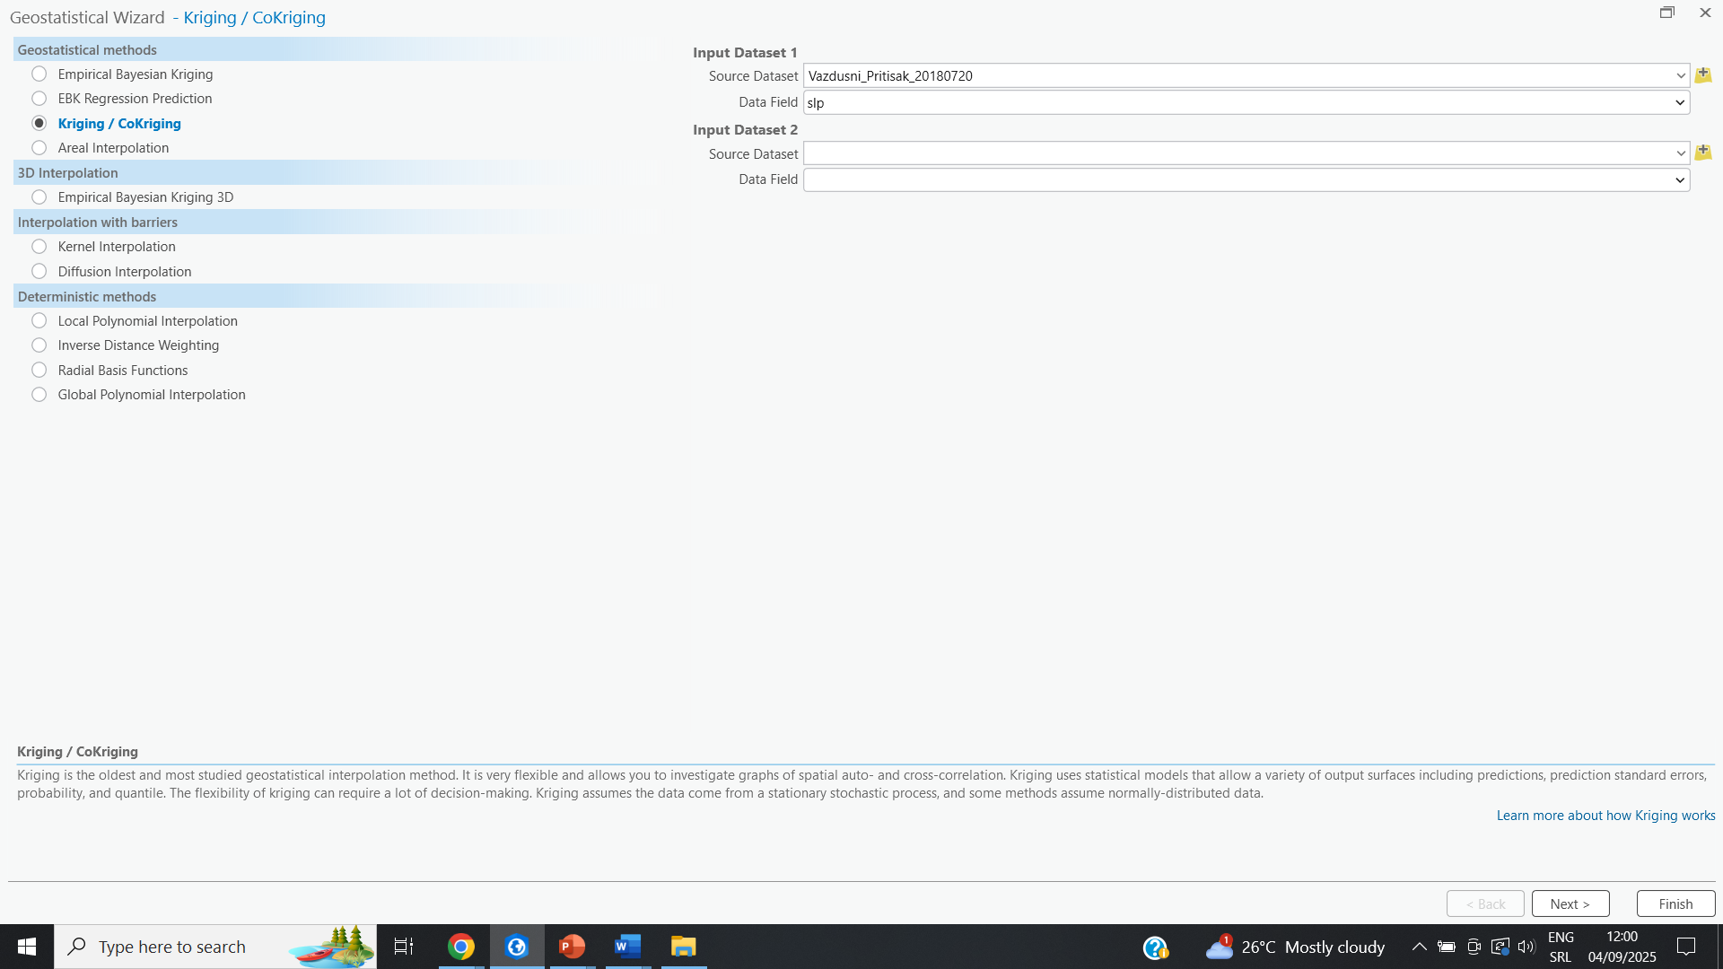
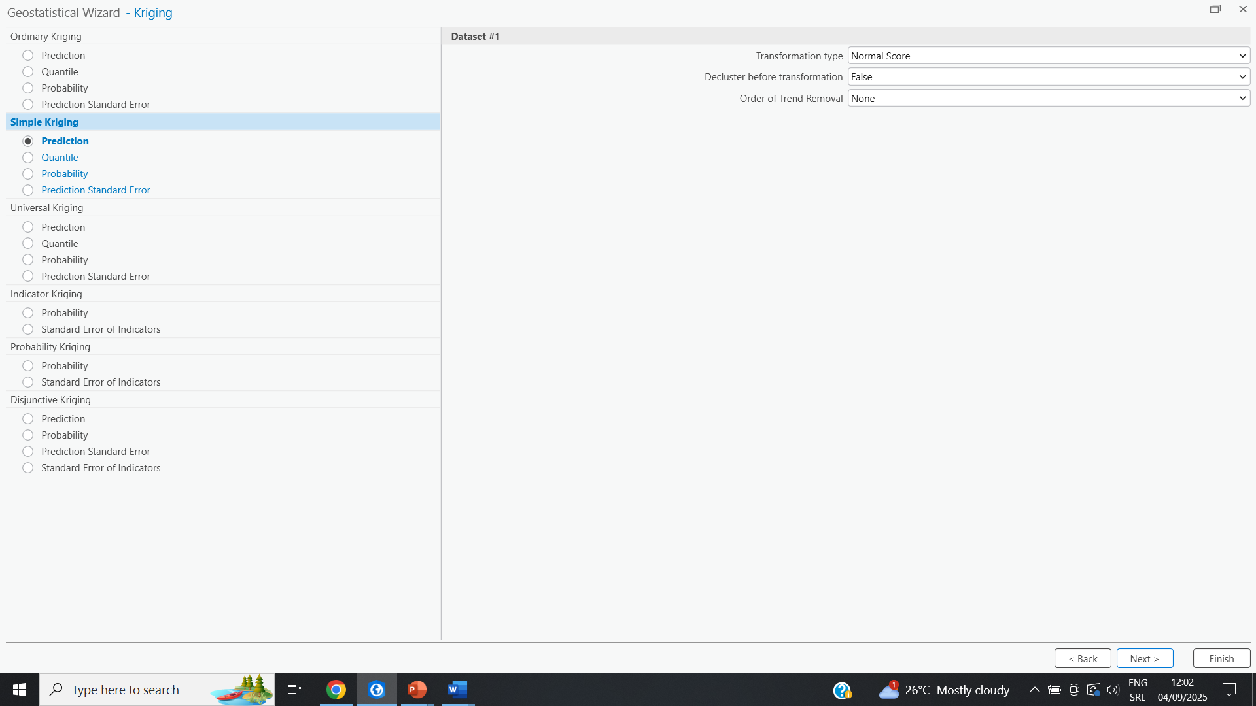
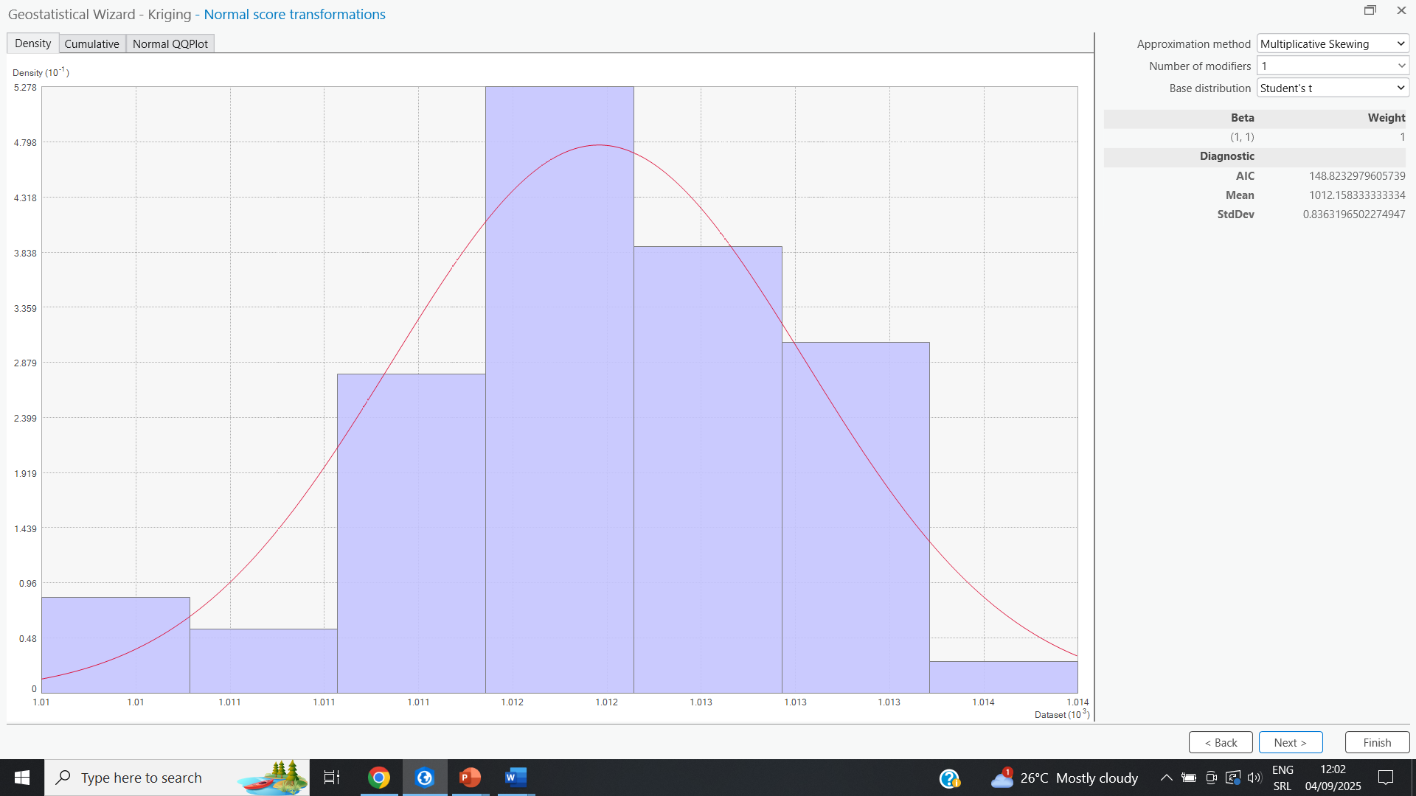
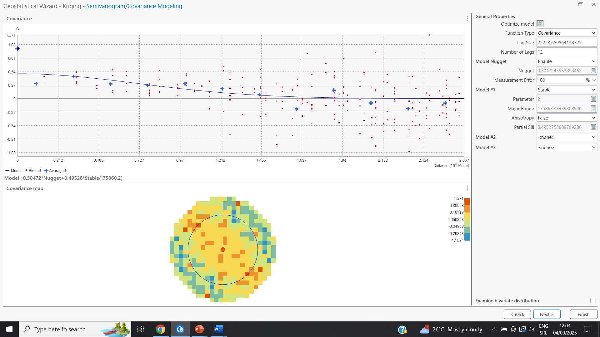
GEOSTATISTICAL WIZARD

Slide 10


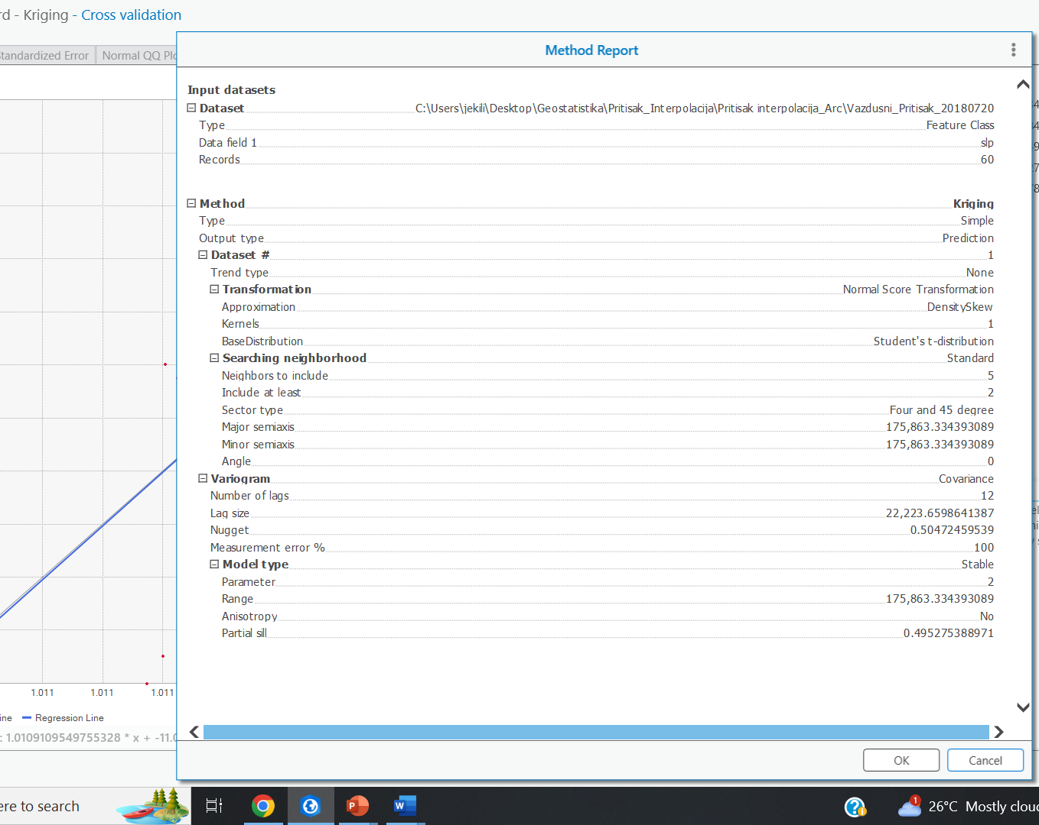
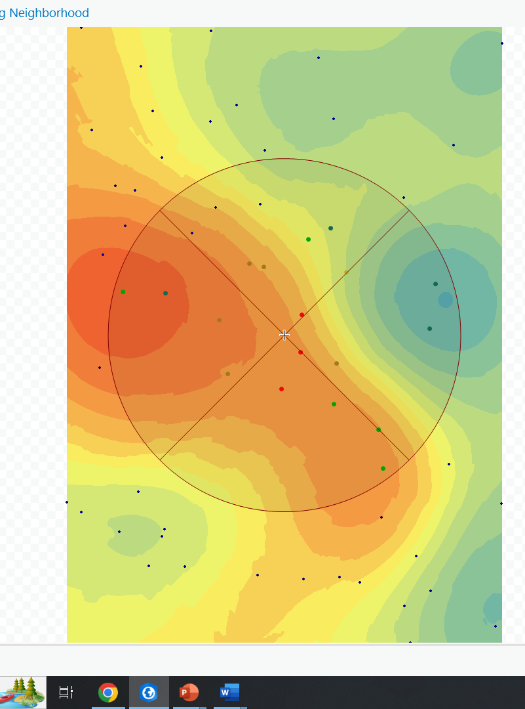

Slide 11
HOT SPOT ANALIZA (GeoDa i ArcGIS Pro)
Hot Spot analiza se razlikuje od interpolacionih metoda jer ne predviđa vrednosti između tačaka i ne stvara kontinualnu površinu. Umesto toga, ona statistički ispituje da li su visoke ili niske vrednosti značajno prostorno grupisane. Rezultat su klaster mape koje jasno označavaju „hot“ zone (visoke vrednosti) i „cold“ zone (niske vrednosti).Ova analiza omogućava prepoznavanje kritičnih prostora i prostorno značajnih obrazaca koji interpolacijom ne bi bili uočeni, što je od posebnog značaja za prostorno planiranje, donošenje odluka i detaljnija istraživanja.Na narednim slajdovima prikazani su ključni koraci analize u GeoDa (Local G*): od ulaznih podataka i prostorne povezanosti između stanica, preko grafa i histograma konektivnosti, do finalne Hot Spot mape koja otkriva prostorno značajne klastere. Za ArcGIS Pro (Getis-Ord Gi*) prikazani su ključni koraci: od odabira sloja tačaka i definisanja parametara prostorne težine u alatu Hot Spot Analysis, preko prozora sa rezultatima statističke značajnosti, do finalne Hot Spot mape koja vizuelizuje statistički značajne klastere.

Slide 12
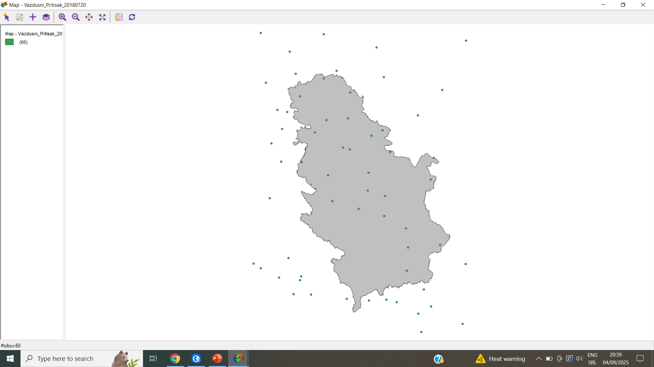
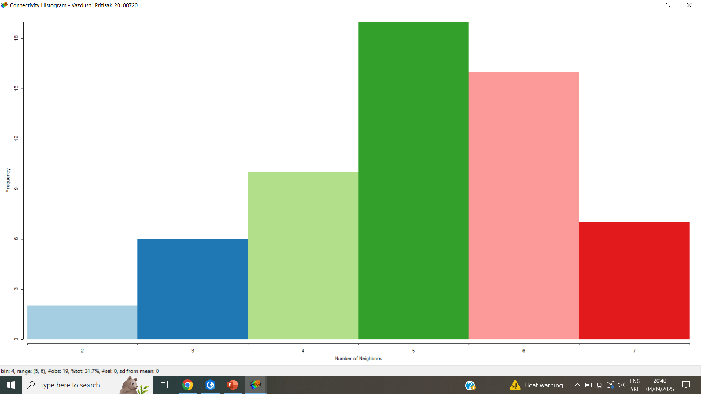
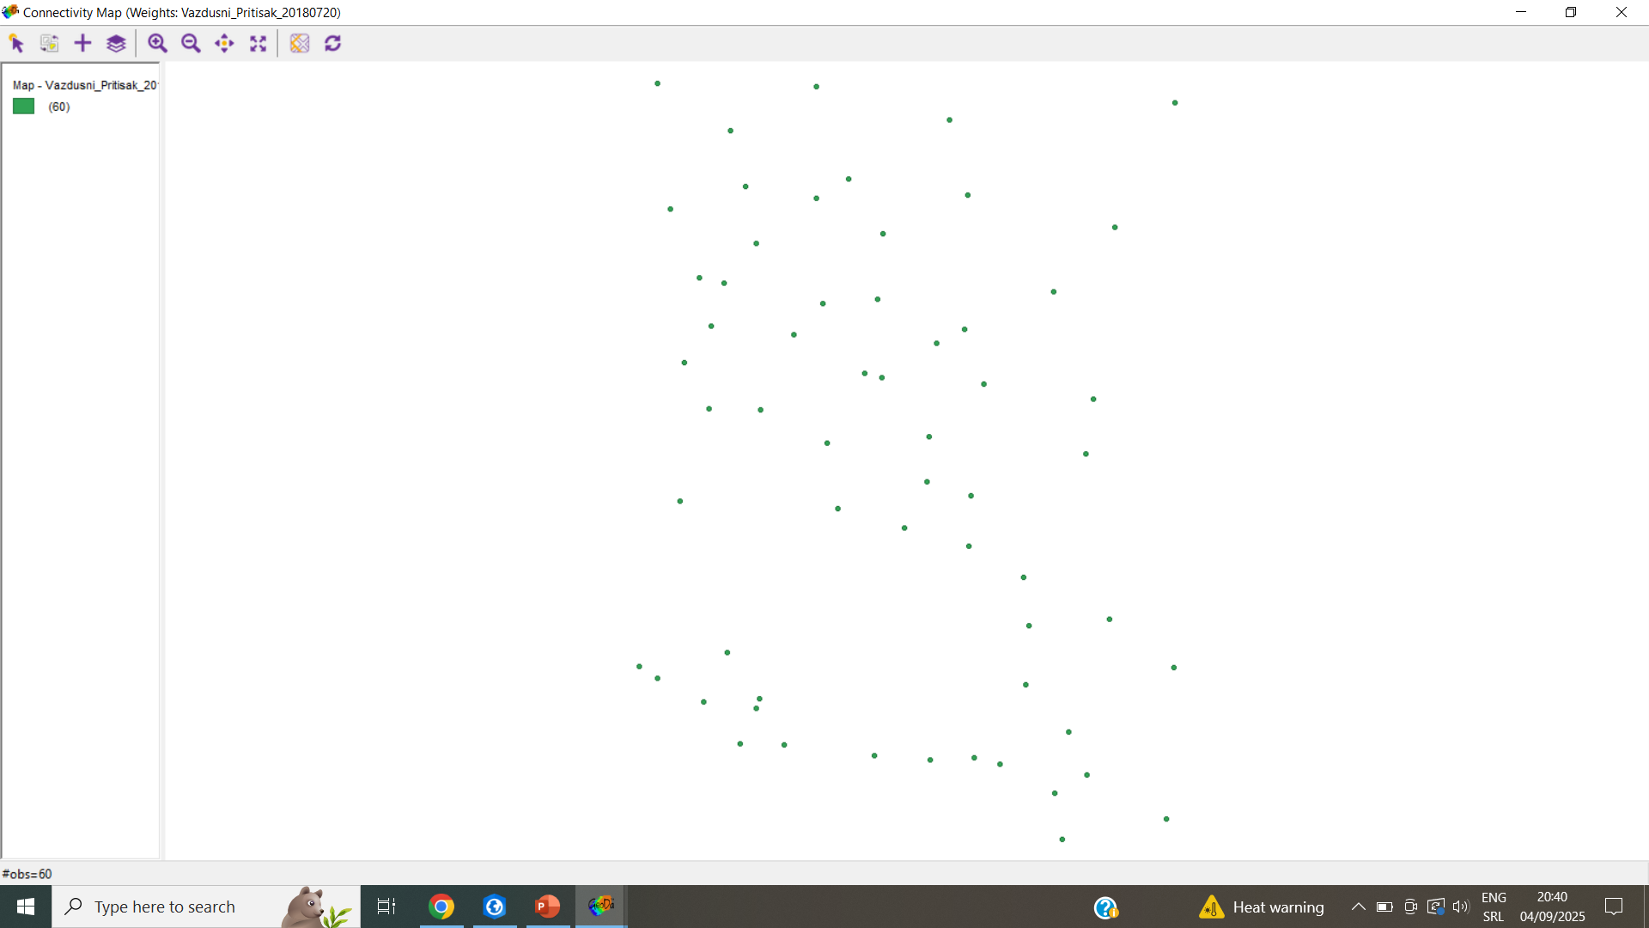
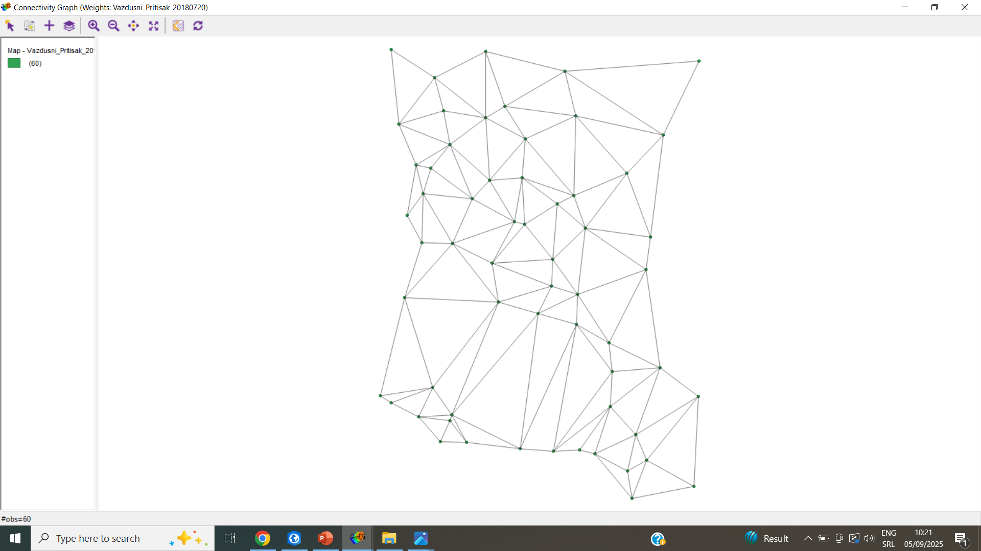
GeoDa – Local G*

Slide 13
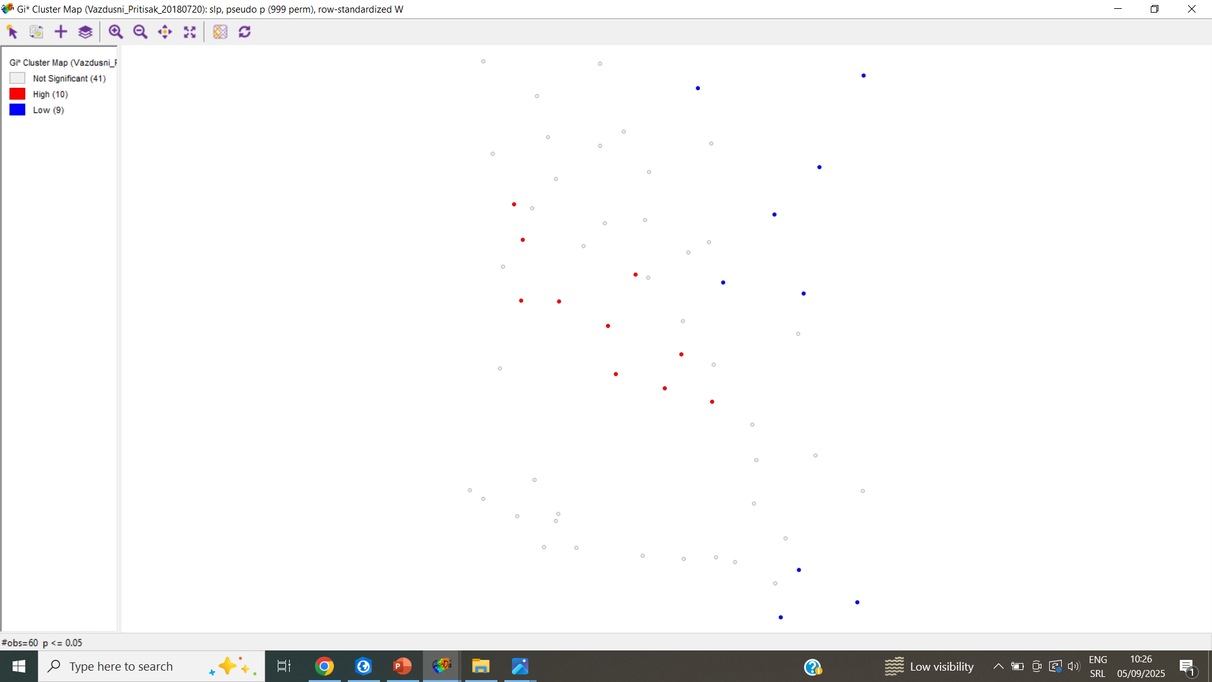
Hot Spot Analiza GeoDa – Identifikacija kritičnih zona (Hot, Cold i Non-significant)

Slide 14
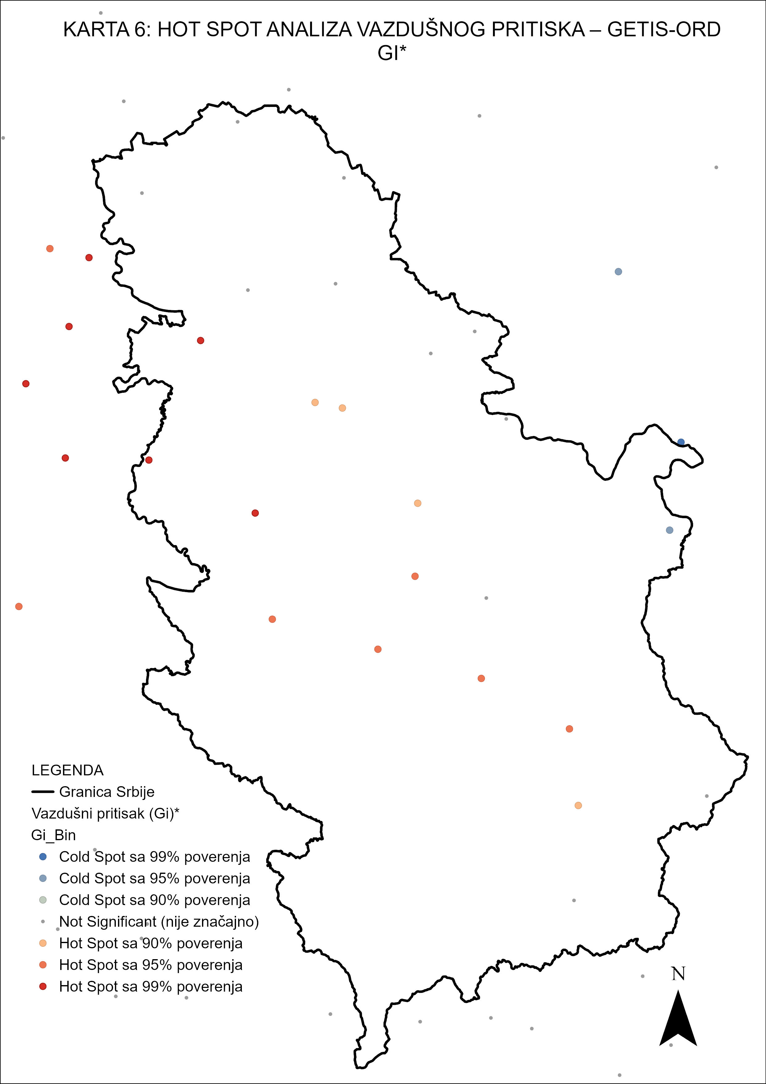
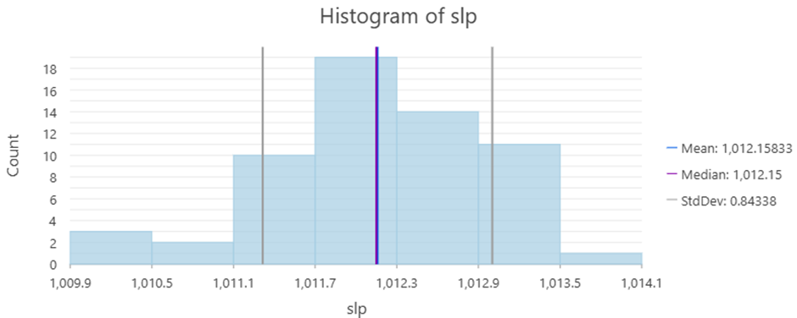
Hot Spot Analiza ArcGIS Pro/Getis-Ord Gi* – Identifikacija kritičnih zona (Hot, Cold i Non-significant)

Slide 15


HVALA NA PAŽNJI!

